Slide 1

PLAN DE AFACERI
S.C. ARTIZEN S.R.L
Producem frumos pentru a fi unic și sănătos!”.
Coordonator:
Prof. Bejinariu Cocuța
Eleva care a realizat planul de afaceri:
Sainiuc Daria

Slide 2
Cuprins
I. Introducere
II. Prezentarea firmei
III. Descrierea imobilului
IV. Descrierea investiției
V. Planul managerial
VI. Prezentarea serviciilor
VII. Planul de producție
VIII.Desfășurarea activităților
IX. Planul operațional
X. Analiza pieței
XI. Planul de marketing
XII. Planul financiar
A. CAPITAL
B. VENITURI
C. CHELTUIELI
D. COSTURI
Concluzii
ANEXE

Slide 3
Introducere
Ideea afacerii vine să continue o tradiţie de mii de ani, dar într-o manieră originală şi mai profitabilă – confecționarea articolelor vestimentare într-un parteneriat tacit firmă-consumator. Firma noastră are în vedere un concept nou de vestimentație care se caracterizează prin unicitate datorită faptului că poate fi modificată ușor fără a face costuri suplimentare putând fi utilizată în cadrul mai multor evenimente.
Vestimentația se poate ajusta la nevoie, dacă creștem sau scădem în dimensiuni dar și în funcție de eveniment prin eliminare și/sau adăugare a unor elemente/accesorii vestimentare precum gulere, manșete, cordoane, bandă de prelungire, etc.
S.C. ARTIZEN S.R.L. este o afacere românească care are ca ocupație în prim-plan crearea într-un mod unic a vestimentației, ce poate fi folosită în scopul bunăstării societății și a mediului. Aceasta dorește să aducă idei noi pentru oameni urmărind susținerea financiară și sănătatea oamenilor.

Slide 4
Date despre firmă
Numele complet al firmei: S.C. ARTIZEN S.R.L.
(De ce ARTIZEN? – ARTI de la articole și sau artă iar ZEN de la starea de bine pe care o avem atunci când ne cumpărăm ceva sau/și atunci când noi creem ceva pentru noi)
Forma juridică de constituire: S.R.L – societate cu răspundere limitată
Coordonatele firmei:
Sediu: Loc. Tișăuți, com. Ipotești, Județul Suceava
Telefon: 0767 456 634
Mail: artizen@gmail.com
Motto: Producem frumos pentru a fi unic și sănătos!

Slide 5
Sigla
Natura capitalului: capital privat
Capital Social: 580.000 lei
Asociatul majoritar – 300.000 lei
Asociatul minoritar nr. 1 – 60.000 lei
Asociatul minoritar nr. 2 – 60.000 lei
Asociatul minoritar nr. 3 – 60.000 lei
Asociatul minoritar nr. 4 – 50.000 lei
Asociatul minoritar nr. 5 – 50.000 lei
Obiectivul de activitate conform codului CAEN al S.C. ARTIZEN S.R.L este:
principal de activitate:
1413 – Fabricarea altor articole de îmbrăcăminte
Obiect secundar de activitate:
1419 - Fabricarea altor articole de îmbrăcăminte și accesorii
1431- Fabricarea prin tricotare sau croetare a ciorapilor i articolelor de galanterie
4791 – comerț cu amănuntul prin intermediul caselor de comenzi sau prin internet

Slide 6
II. Prezentarea firmei
Oamenii sunt preocupați de o multitudine de lucruri, însă starea de bine este dată de confortul psihic iar acest aspect se realizează dacă sunt atenți la bugetul lor care este limitat. Noi venim cu un concept nou ce promovează circularitatea resurselor materiale, financiare, ș.a. ajutând oamenii să se concentreze pe lucrurile importante ale vieții lor.
Noi preluăm necesitățile oamenilor, transformându-le în realitate cu dorința de a schimba gândirea pentru majoritatea persoanelor, întocmai să adopte un stil de viață avantajos pentru ei, să renunțe la produsele ce pe moment salvează dar apoi dau ”puternice dureri de cap”. Avem ca scop îndrumarea spre alegeri raționale privitor la bunăstarea noastră, întrucât împreună suntem capabili de a schimba obiceiurile, să le înlocuim cu cele avantajoase odată cu lansarea bunurilor noastre.
Beneficiile aduse de produsele noastre consumatorilor:
concept unic - articole vestimentare ”create de noi pentru tine și de tine prin noi”;
ajutăm la reducerea cheltuielilor personale și familiale;
ameliorează ”durerile de cap” când avem evenimente;
întărește ideea că oricând se poate crea ceva și că tot mai sunt lucruri/idei de pus în practică în atreprenoriat fapt ce încurajează și determină consumatorii la inovație;

Slide 7
MOTIVAȚIA AFACERII
1. Motivul orientării spre articole de îmbrăcăminte este profitul și cererea tot mai mare atât pe piața internă cât și pe cea externă de articole vestimentare în personalizarea căreia să se implice clientul ca parte a procesului de creație și producție.
2. Producătorii individuali – în special cei de la sate – redescoperă treptat această frumoasă îndeletnicire, confecționarea articolelor vestimentare, ce s-a dovedit a fi o afacere foarte rentabilă crescându-le venturile. Inițial, această activitate se poate desfășura ca o a doua ocupație. Noi dorim să utilizăm această forță de muncă pentru serviicii de creare a unor elemente mai exact a Kit-ului de înfrumusețare și transformare care să confere unicitatea produsului nostru

Slide 8
Obiective
Scopul urmărit este de a le oferi clienților opțiuni cât se poate de benefice, prin ideile noastre pline de originalitate. De asemenea, avem în vedere și de a obține un profit avantajos pentru firma noastră.
Ne dorim să:
ajutăm oamenii și mediul înconjurător;
susținem un stil de viață mai sănătos;
extindem comerțul;
să ducem mai departe importanța și necesitatea folosirii albinelor;
Misiune
Să îmbrăcăm clienții cu o vestimentație personalizată dând posibilitatea fiecărui client de a se implica parțial în crearea ei, pentru a avea ținute unice și frumoase la prețuri accesibile.
Urmărim ca SC ARTIZEN SRL să devină o firmă de prestigiu cu perspective ideale de oferire a serviciilor în cadrul mai multor unități similare, adoptând o strategie bazată pe următoarele puncte cheie:
servicii de înaltă calitate;
personal cu pregătire corespunzătoare;
politici de marketing ce vizează promovarea imaginii, atragerea și menținerea clienților, diferențierea față de unitățile din cadrul aceluiași domeniu;
profitabilitate: control riguros al costurilor și management eficient al bugetului de venituri și cheltuieli;

Slide 9

III. Descrierea sediului/spațiilor utilizate
Atelier 1, principal. Sediul firmei își va începe activitatea în Tișăuți, jud. Suceava, cu hala de producție – în aceeași locație. Construcțiile pe proprietăți au fost ridicate anterior și am ales să amplasăm hala de producție la sat deoarece locul îndeplinește mai multe condiții prielnice pentru producție.
Atelierul 2 de croitorie va fi amplasat în Mall, iar spațiul, evident va fi închiriat. Suprafața închiriată va fi conform standardelor din domeniu specific unui atelier mic deoarece se va lucra la anumite operații în hala mare din Tișăuți pentru a reduce timpul de lucru pentru produs și evident a eficientiza activitatea.

Slide 10
IV. Descrierea investiției
Firma S.C. ARTIZEN S.R.L. va demara activitatea în luna aprilie 2024 prin crearea de bunuri din domeniul de activitate confecții - fabricarea articolelor vestimentare. Ne vom concentra pe crearea produselor de înaltă calitate, la fel și a promovării și a dezvoltării imaginii pozitive printre concurenții acestui domeniu. Afacerea va fi coordonată astfel încât nivelul cheltuielilor lunare să nu depășească cel al încasărilor, reușind să susțină financiar încă din primele luni și obținând profit chiar după primul an de funcționare.
Investiția inițială va fi:
Clădire sediu și zonă de producție: 250.000 lei;
Instalații și echipamente producție: 150.000 lei;
Materie primă: 14.000 lei;
Hală de producție: 150.000 lei;
Licențe, brevete, autorizații: 10.000 lei
Altele: 6.000 lei.

Slide 11
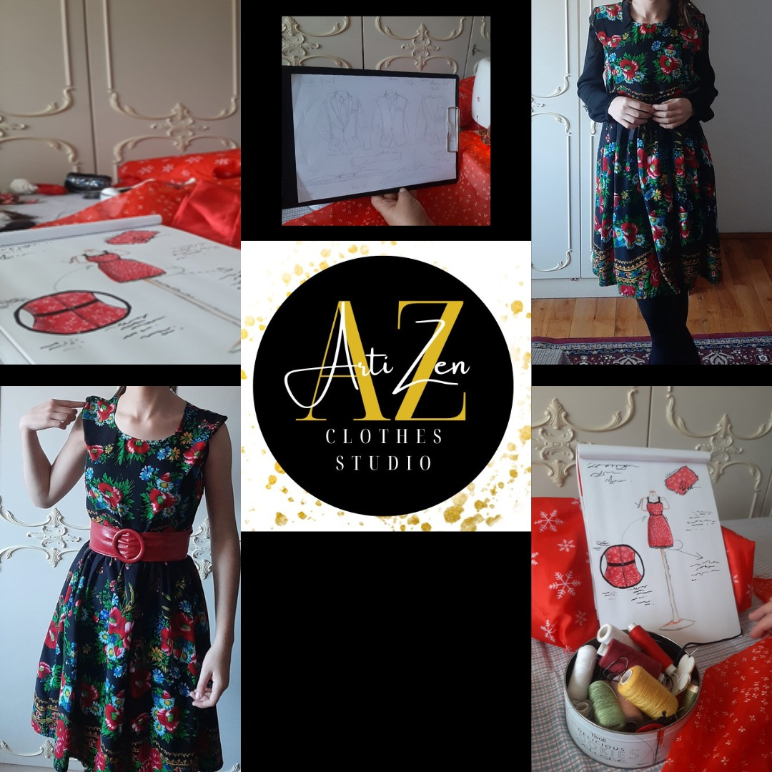
Dorim ca produsele noastre să fie expuse pentru vânzare pe diverse afișe unde există vad comercial. Aceste zone de afișaj vor fi închiriate la începutul afacerii, iar mai târziu trei, vor fi achiziție proprie.

Slide 12
V. Planul managerial
Structura organizatorică aleasă pentru afacerea preconizată este structura de tip funcţională.
Departamentul financiar/salarizare – 2 persoane
Departamentul administrativ – 1 persoană
Departamentul de marketing – 2 persoane
Departamentul de R.U. – 1 persoană
Departamentul de producție – 8 persoane
Departamentul de logistică – 2 persoane
Director general – 1 persoană
Director adjunct/producție – 1 persoană
Program de lucru al angajaților:
Contabil/secretar : 08:00 – 16:00 (5 zile/săptămână)
Directorii: 07:00 – 17:30
Administrator: 09:00 – 17:00
Call Centere Man 08:00 – 16:00 (se va lucra într-un schimb)
Croitori: 07:00 – 16:00 (program flexibil)
Cusători: 07:00 – 16:00 (program flexibil)
Muncitor: 07:00 – 16:00 (program flexibil)

Slide 13
Organigrama companiei
Director General
- Sainiuc Daria-
Director Adjunct/tehnolog
(cumul de funcții)
Duciuc Iulia -
Secretar
- Telescu Sarra –
Contabil
Chiper Alexandra -
Administrator
- Busuioc Aris–
Call Centre Man
- Iordache Luca –
Croitori - 3 - vor fi angajați din rândul șomerilor
Cusători - 5 vor fi angajați din rândul șomerilor
Muncitori calificați: -1
- vor fi angajați din rândul șomerilor
Muncitori necalificați:-1
- vor fi angajați din rândul șomerilor
În anul doi de activitate
Mecanic+șofer -1 (cumul de funcții)

Slide 14
VII. Planul de producție
Planul de producție înseamnă etapele și maniera prin care sunt realizate produsele noastre. Pentru crearea unui produs, compartimentul producție se ocupă de crearea acestora. Toate produsele sunt create în incinta halei de producție, de un personal specializat, care are cunoștințele necesare pentru a lucra produsele noastre. De asemenea, vom crea elementele de înfrumusețare și în atelierul de croitorie din Mall dar și la meșterii din sate cu care vom încheia contracte de prestare servicii.
Produsele şi serviciile firmei.
Firma S.C. ARTIZEN SRL se ocupă cu fabricarea următoarelor produse:
Denumirea produsului pentru FEMEI
1 Costum pentru femei
2 Costum pentru adolescente
3 Pantalon pentru femei (croi clasic)
4 Pantalon pentru adolescente (croială modernă)
5 Fustă pentru femei
6 Fustă pentru adolescente
7 Jachetă pentru femei
8 Jachetă pentru adolescente
9 Bluză pentru femei
10 Bluză pentru adolescente
11 Pardesiu pentru femei
Denumirea produsului pentru BĂRBAȚI
1 Costum pentru bărbați
2 Costum pentru adolescenți
3 Pantalon pentru bărbați
4 Pantalon pentru adolescenți
5 Sacou pentru bărbați
6 Jachetă pentru adolescenți
7 Vestă pentru bărbați
8 Jachetă pentru adolescenți
9 Cămașă pentru bărbați
10 Cămașă pentru adolescenți
11 Pardesiu pentru bărbați
12 Frac pentru bărbați

Slide 15
Resurse utilizate – materie primă
Materiale din fibră sintetică
Elastan, Polipropilenă, Poliester, Rayon, Nailon, Acryl
Materiale din fibre naturale
Bumbac, In, Lână, Mătase, Fibre de celuloză, Fibre textile de bast, Piele, Saten, Satin, Gingham ( în carouri), Muselină, Organza, Piele întoarsă (de căprioară), Tafta, Toile, Tweed, Tricot, Tricot din jerseu, Tercot francez, Tricot fleece, Tricot elastic, Interlock Knit.
Țesături de îmbrăcăminte oarecum mai puțin cunoscute
Bambus, Chenille, Şifon, Chino, Chintz, Corduroy, Crep, Damasc, Eyelet (decupat), Faille, Fiberfill, Gabardină, Jacquard, Dantelă, Lurex, Latex, Plasă, Microfibră, Micro-Fleece, Neopren, Pique, Silicon, Soia, Themastat, Velur, Catifea, Vinil.
- Produse de pasmanterie: panglică, saten, șnur, lurex, saten cu buline, banda ripsată, organza, tricolor, șnur imitație de piele, șnur răsucit, bias, vipușca, banda de betelie, rijelină, balene de cusut, crinolon, croșete, andrele, spon mașina, suveică, cretă, etc.

Slide 16
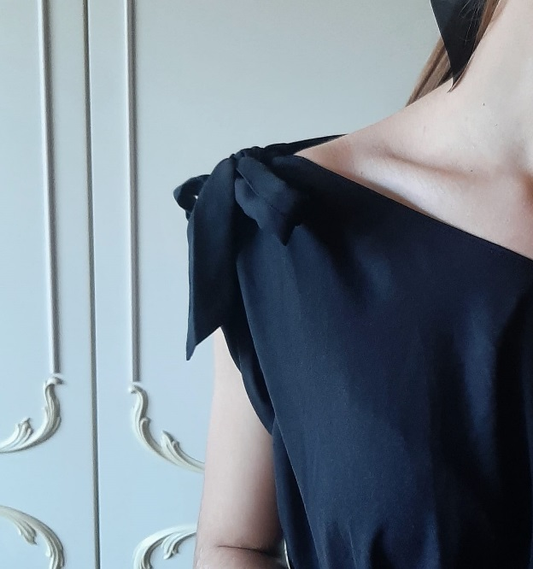
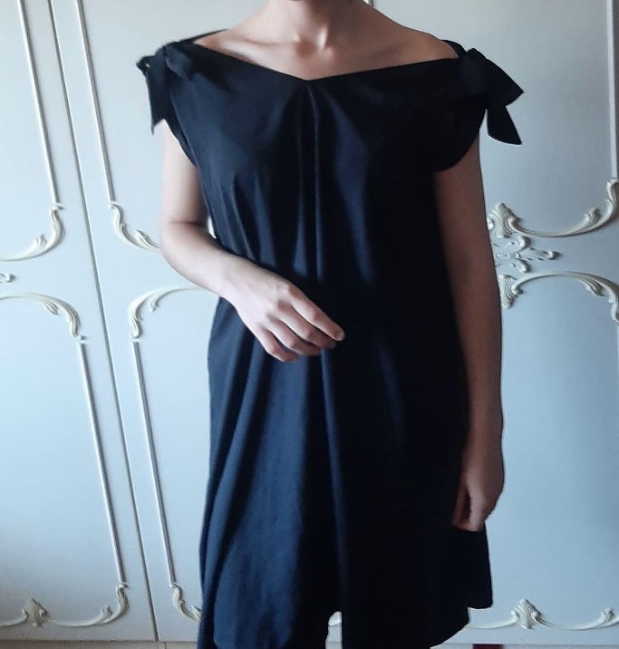
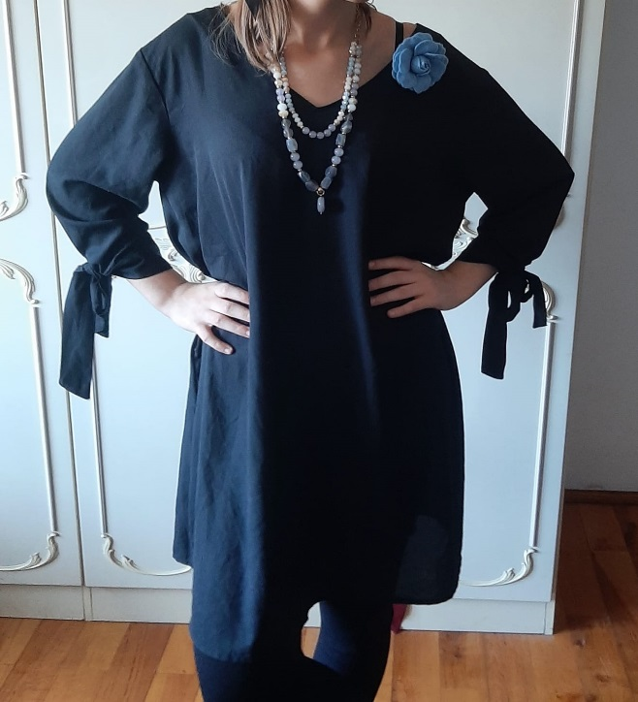
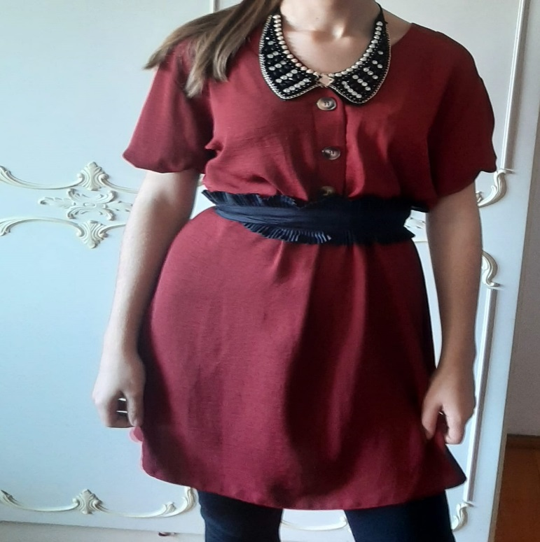
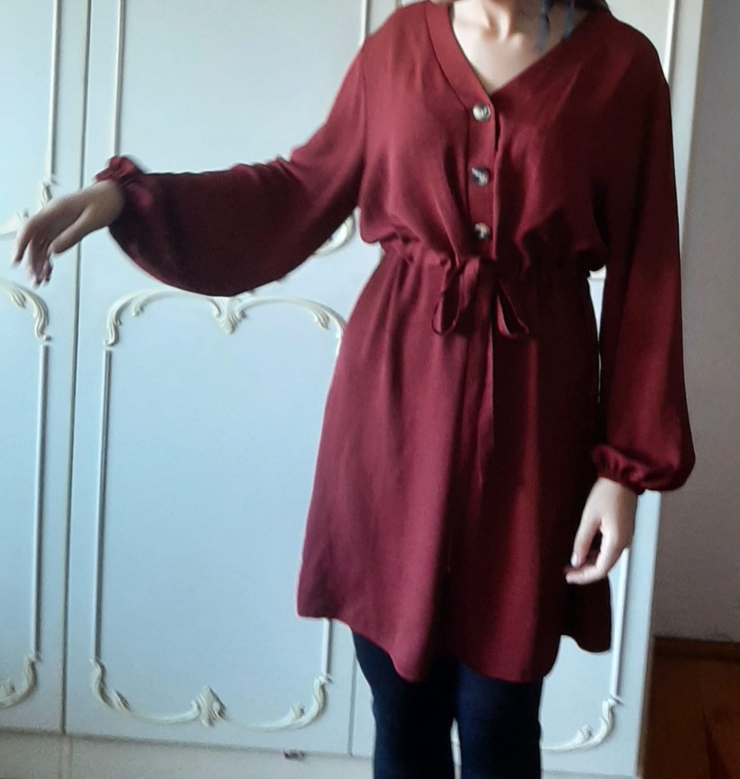
VI. Prezentarea unor produse
Meniu:

Slide 17
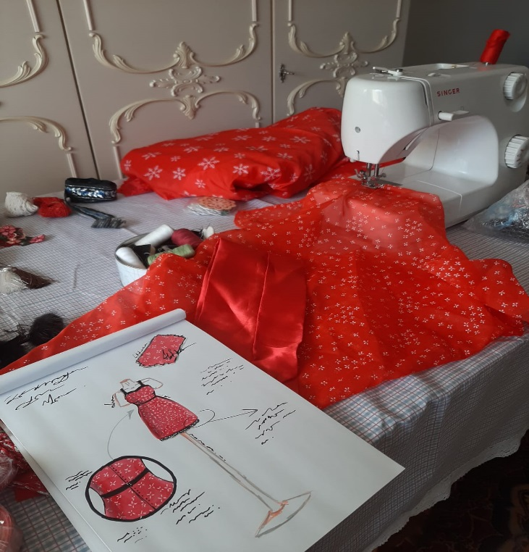
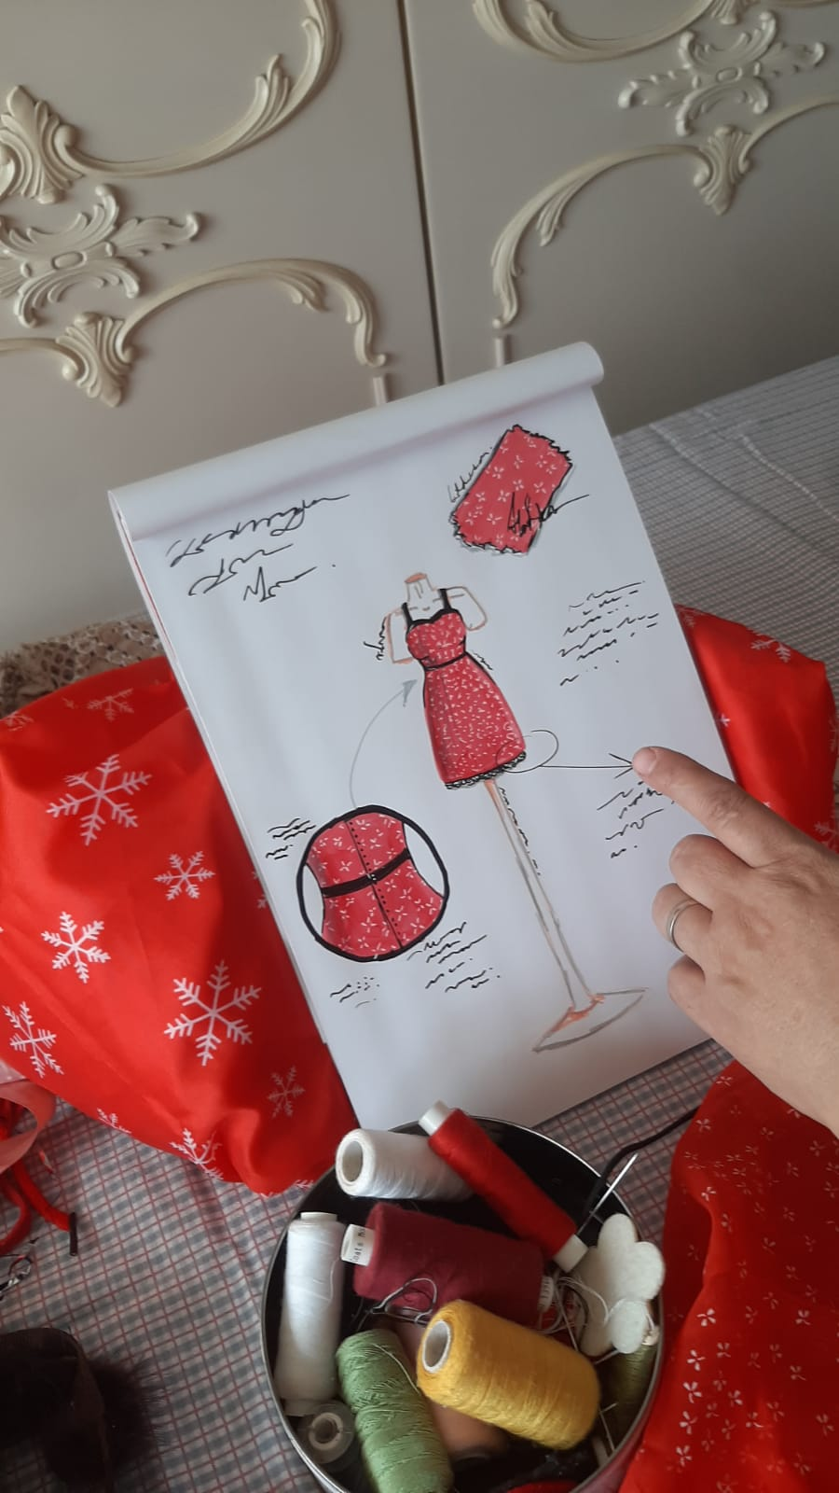
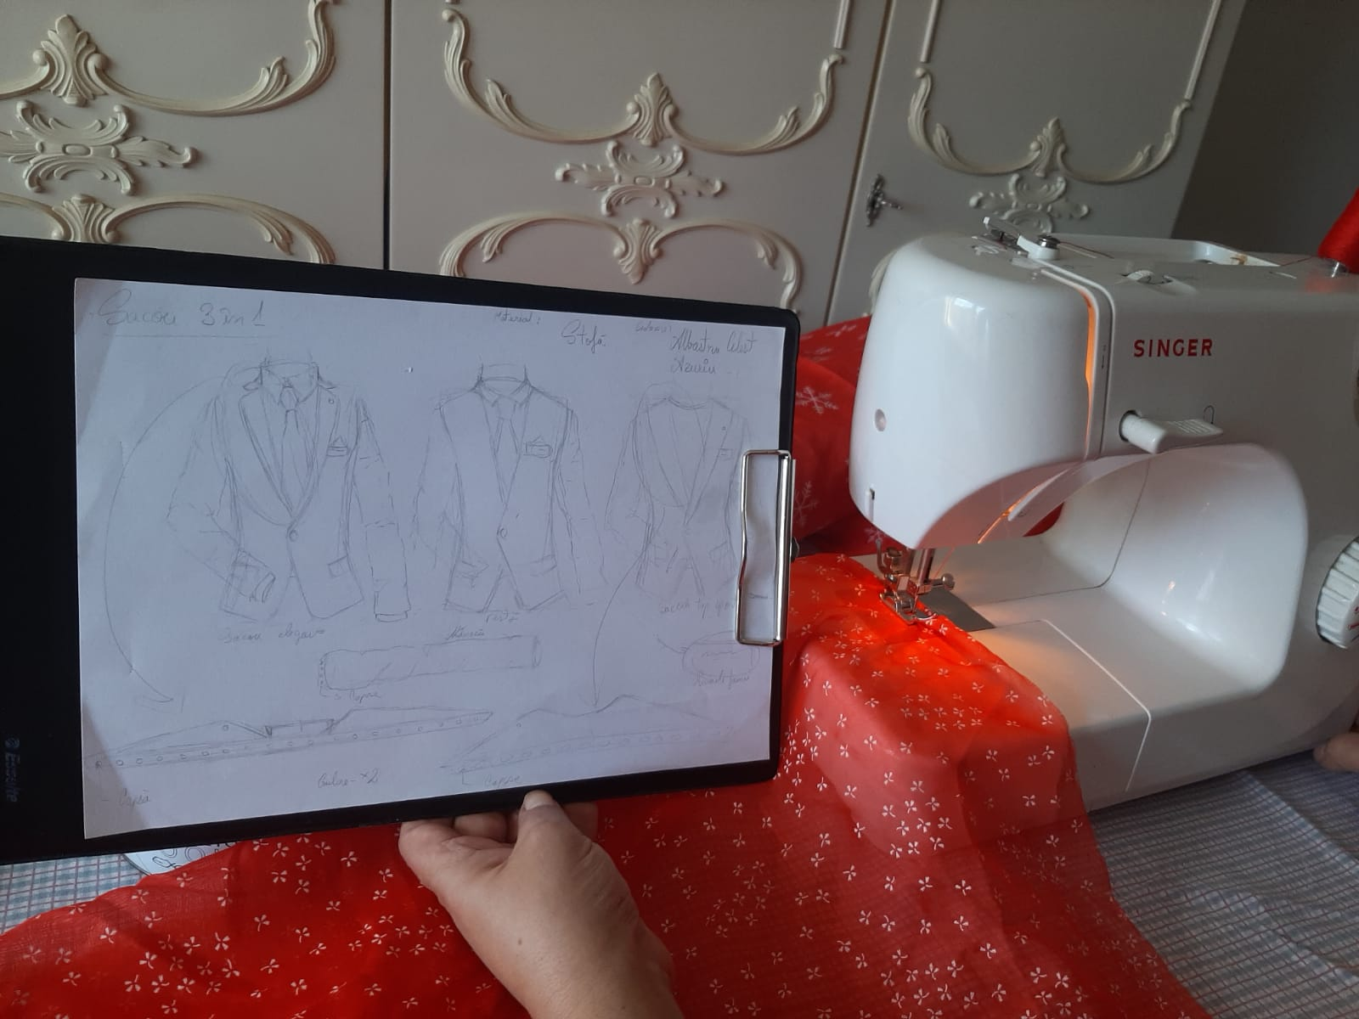
Prezentarea produselor/serviciilor

Slide 18
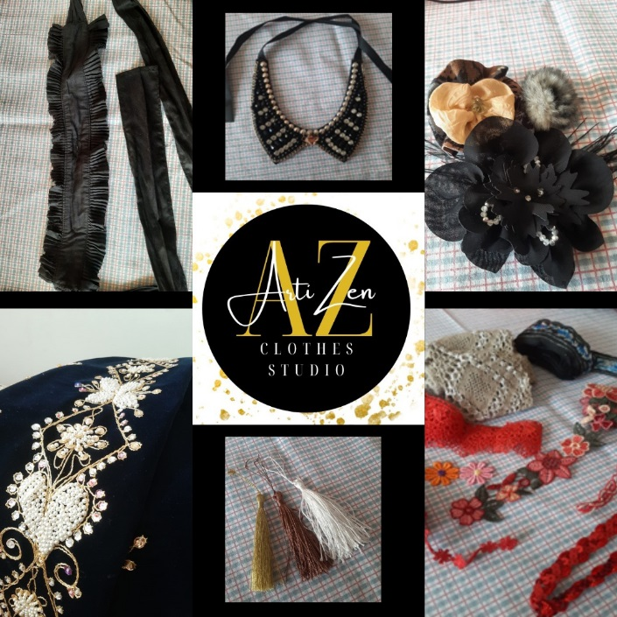
Kit de înfrumusețare și transformare a ținutei

Slide 19
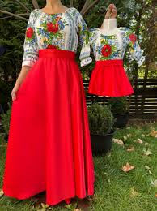
VIII.Desfășurarea activităților
În afara programului obișnuit al firmei, ne propunem să organizăm zile în care desfășurăm cursuri gratuite de croitorie. Acestea vizează toate categoriile de vârstă, în mod special pentru cei interesați de crearea articolelor, dar care nu au posibilitatea să vadă față în față lucrul efectuat în atelier.
Inițial, ne dorim să atragem oamenii în acest mod pentru a ne face numele cunoscut pe piață și pentru a câștiga clienți veritabili. Tot în aceste zile oferim posibilitatea de a le crea un produs din cele enumerate (pernuțe, pernă, minicovoraș, față de masă, mănuși, genunchere, etc.) dintr-o ținută vestimentară scoasă din uz, pentru ca aceștia să încerce să cumpere și produsele noastre. Avem în vedere idea de a cere ulterior un preț minim pentru adulți și copii, prețul fiind încă de discutat, deoarece trebuie să ținem cont și de cheltuielile realizate.
Firma noastră își va desfășura activitățile prevăzute în
planul operațional al firmei în fișa postului și în
programul de muncă al angajaților.

Slide 20
IX. Planul operațional
Următorul plan de acțiune cuprinde activitățile inițiate de firma noastră din momentul înființării și până la momentul deschiderii oficiale, în anul 2024.

Slide 21
X. Analiza pieței
Diversitatea în producția în acest domeniu este dată în, general, de firmele mici și de cele de familie, care se adaptează mai ușor la schimbările de pe piață, însă practicarea oricărei forme de confecții textile presupune costuri mari, generate în principal de schimbările și trendurile lansate de marile case de modă.
Aceste costuri, în continuă creștere, se reflectă atât în nivelul solicitat de producție, cât și în prețurile pieței și reprezintă argumentul solid care stă la baza nevoii de inovare în acest domeniu.
Astfel ideea noastră de afacere se adresează unei nișe cu potențial deoarece cei mai mulți oameni nu alocă în aceste vremuri prea mulți bani pentru ținute vestimentare de zi sau evenimente.
Mecanismele și politicile europene încurajează deschiderea de mici ateliere în care să se promoveze elementele specifice, tradiționale integrate în modernismul actual din domeniul confecțiilor.
Concurenții principali sunt:
1. Asconf SRL Suceava
2. Benar SRL Suceava
3. Bucovina Tex SA Radauți
4. Design Tex SRL Suceava
5. Fintex SA Fălticeni
6. Frantex SRL Suceava
7. Iulia Prod SRL Suceava
8. Linesse Fashion SRL Suceava
9. Moda Miss SRL Suceava
10. Socom Moda Lux Suceava
11. Star Mod SA Suceava
12. JANICE SRL

Slide 22
Furnizori
1. Cameleon Textil SRL
Calea Borșului 38 D, Oradea 417272, România
2.Borman Industrial Textil SL
Poligono Plaza, Calle Burtina 1250197 Zaragoza
3. MilanoColection SRL
Descriere: Producător de țesături din in și cânepă. Fire din in ăi cânepă. Fire din lână. Producator de confectii textile diverse. Strada Tărăncuței 19, Fălticeni, județul Suceava, Telefon: 0230-541.407
4. Cooperativa Meșteșugărească Comira CMI - Radauti, Firme de croitorie din județul Suceava
Descriere: Cooperație meșteșugărească și obiecte artizanale. Croitorie și accesorii, Strada Putnei 1, Radauti, judetul Suceava, Tel. 0230-561.857
5. Cooperativa Meșteșugărească Sucevița, Firme de croitorie din județul Suceava
Descriere: Croitorie și accesorii. Strada Putnei 1, Radăuți, județul Suceava, Tel. 0230-561.141

Slide 23
XI. Planul de marketing
Strategia de marketing a firmei ARTIZEN se bazează pe o serie de linii bine definite.
Asigurarea unor servicii de primă calitate
Personal bine pregătit din punct de vedere profesional
Crearea unui ambient plăcut, în care clienții să-și dorească să se reîntoarcă
Crearea de materiale publicitare/informative
Asigurarea unui mediu adecvat pentru desfășurarea serviciilor
Situarea strategică a sediului și halei de producție în județul Suceava
Target-ul țintă este predominant
Accesibilitatea produselor
Politica de preț va fi orientată către cerere prin dependenţa preţului de elasticitatea cererii, de comportamentul cumpărătorilor la variaţia preţului, de relaţiile preţ-calitate şi preţ-ciclu de viaţă al produselor, precum şi de alte aspecte ale cererii.
Strategia preţului orientat către concurenţi - se caracterizează prin stabilirea preţurilor în dependenţă de a concurenţilor existenţi, dar totodată ţinând seama şi de costuri, astfel vom tinde să facem cât mai dificilă compararea preţurilor p, diversificarea produselor cu ajutorul unor inovaţii minore.

Slide 24
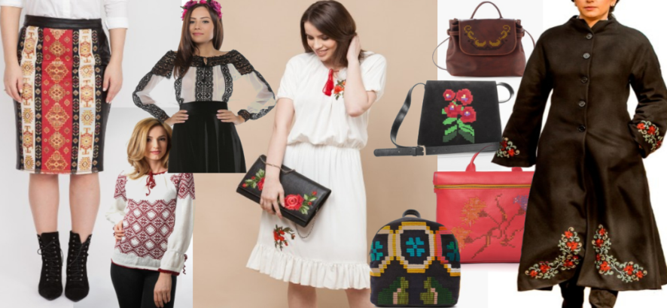
Clienții
Segmentul țintă este reprezentat de persoanele de toate grupele de vârstă - de la copii la adulți, până la vârstnici cu venituri medii și nu numai.
Pentru a îndeplini toate nevoile clienților, suntem dispuși să îmbunătățim mereu relația dintre firmă și clienți.
Așteptăm recenzii și sugestii din partea lor pe toate platformele noastre sociale.

Slide 25
Promovarea afacerii
Ideile noastre creative de afaceri se bazează pe campanii de publicitate trăsnite. Motivul este simplu. Ce aspecte ne captează atenția mai mult decât cele care ne smulg măcar un zâmbet, dacă nu ne amuză? De exemplu, însăși denumirea firmei ARTIZEN amuză – cumva te îmbraci pentru a fi ZEN ? Acest fapt poate capta/îndrepta atenția spre noi
Firma va utiliza în vederea promovării produselor panouri pe care se vor amplasa mesaje publicitare
Tipul de reclamă folosit va fi difuzarea publicităţii la radio
Folosirea mijloacelor de informare de tip „Print” (media printată, tipărită).

Slide 26

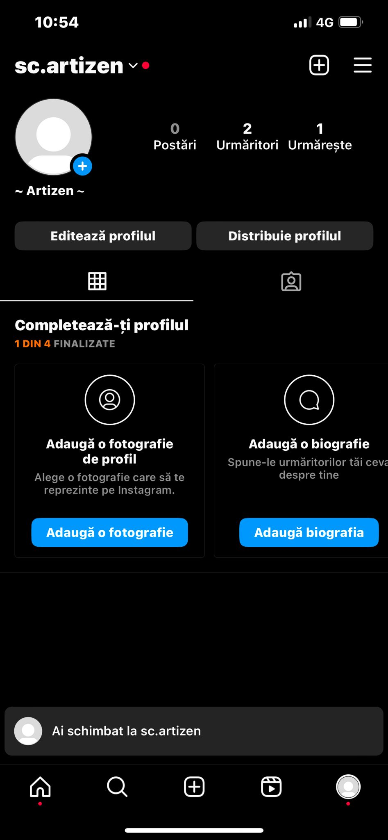
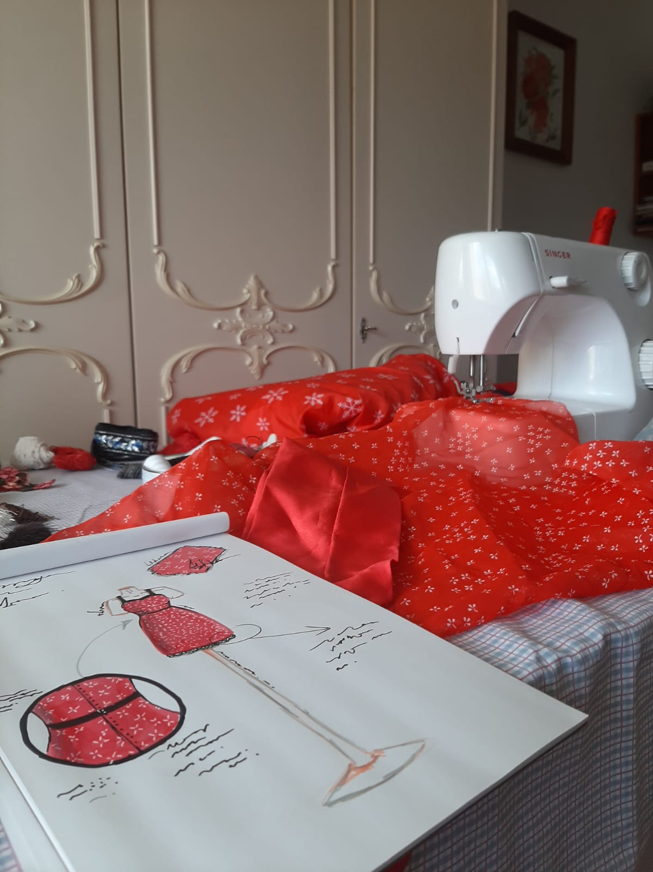
MODALITĂȚI DE PROMOVARE
Cartea de vizită:
Promovare pe platformă de socializare:

Slide 27
Obiectivele de marketing
Obiectivele pe termen scurt – 1 an
• Atragerea a minim 60 clienti
• Realizarea unei pagini web
• Practicarea unui preț al produselor accesibil tuturor categoriilor sociale
• Introducerea pe piața de produse noi
Obiective pe termen mediu – 2 – 3 ani
• Menținerea rapotului preț – calitate în favoarea clienților
• Dezvoltarea afacerii și în alte județe
• Promovarea produselor prin spoturi publicitare la televizor și radio
• Menținerea relațiilor cu clienții actuali și cresterea numarului acestora cu 5 in fiecare lună
Obiective pe termen lung – peste 3 ani
• Atingerea unei cote de piața de 15 %
• Deschiderea unui nou magazin în fiecare regiune din țară
• Menținerea prețului produselor sub nivelul competiției
• Crearea unui site propriu al firmei în care să se facă prezentarea firmei și a produselor comercializate
• Crearea unor noi produse

Slide 28
XII. Planul financiar
A. Capital
A. CAPITAL
Tip de capital |  | Sumă lei | Sursa
Sainiuc Daria | Capital propriu | 300.000 lei | Surse proprii
Duciuc Iulia | Capital propriu | 60.000 lei | Surse proprii
Telescu Sarra | Capital propriu | 60.000 lei | Surse proprii
Chiper Alexandra | Capital propriu | 60.000 lei | Surse proprii
Busuioc Aris | Capital propriu | 50.000 lei | Surse proprii
Constantin Rebeca | Capital propriu | 50.000 lei | Surse proprii
Total |  | 580.000 lei | Surse proprii

Slide 29
B. VENITURI
DESCRIERE
Produse de bază/Produse de creație vândute într-o lună
DENUMIRE | CANTITATE | PREȚ
Sarafan | 30 | 30*60=1.800 lei
Vestă | 30 | 30*40 =1.200 lei
Bluză | 50 | 50*60=3.000 lei
Maiou | 45 | 45*40= 1.800 lei
Rochie zi | 50 | 50*90=4.500 lei
Rochie seară cinema | 30 | 30*95=2.850 lei
Rochie eveniment | 40 | 40*150 =6.000 lei
Rochie absolvire | 40 | 40*110= 4.400 lei
Rochie afaceri | 30 | 30*130= 3.900 lei
Rochie aniversară | 30 | 30*120= 3.600 lei
Sacou zi | 40 | 40*80=3.200 lei
Sacou seară cinema | 25 | 25*90= 2.250 lei
Sacou absolvire | 30 | 30*100= 3.000 lei
Sacou afaceri | 30 | 30*120= 3.600 lei
Smoching | 30 | 30*150= 4.500 lei
PRODUSE PERSONALIZATE
Sarafan+bandă de prelungire | 30 | 30*70= 2.100 lei
Vestă+bandă de prelungire | 35 | 35*50= 1.750 lei
Bluză+bandă de prelungire | 50 | 50*70= 3.500 lei
Rochie zi+bandă de prelungire | 45 | 40*100= 4.500 lei
Rochie afaceri+bandă de prelungire | 45 | 45*140= 6.300 lei
Rochie absolvire+ banda de prelungire | 35 | 25*110=3.850 lei
Total venituri |  | 71.600 lei

Slide 30
PERSPECTIVĂ | VENITURI PE LUNĂ În funcție de perioadă | VENITURI PE AN | VENITURI PE 3 ANI
În primul an | 71.600/90.000( în perioadele cu multe evenimente) | 859.200 | 2.577.600
În al doilea an | 143.200(se dublează față de primul an) | 1.718.400 | 5.155.200
După trei ani | 286.400(se dublează față de anul anterior) | 3.436.800 | 10.310.400
C. CHELTUIELI
CHELTUIELI ADMINISTRATIVE
INDICATORI | CHELTUIELI PE LUNĂ | CHELTUIELI PE AN | CHELTUIELI PE 3 ANI
Materii prime | 14.000 lei | 168.000 lei | 504.000 lei
Întreținere | 2.000 lei | 24.000 lei | 72.000 lei
Electricitate | 1.800 lei | 21.600 lei | 64.800 lei
Gaz | 1.200 lei | 14.400 lei | 43.200 lei
Telefon +internet | 100 lei | 1.200 lei | 3.600 lei
Combustibil transporturi | 2.000 lei | 24.000 lei | 72.000 lei
Cheltuieli diverse | 500 lei | 6.000 lei | 18.000 lei
TOTAL | 21.600 lei | 259.200lei | 777.600lei
TOTAL CHELTUIELI | 21.600 lei | 259.200 lei | 777.600 lei

Slide 31
CHELTUIELI SALARIALE ȘI CONTRIBUȚII LA ASIGURĂRILE SOCIALE ȘI DE STAT
INDICATORI | CHELTUIELI PE LUNĂ | CHELTUIELI PE AN | CHELTUIELI PE 3 ANI
Contabil | 2.300 lei | 27.600 lei | 82.800 lei
Administrator | 2.500 lei | 30.000 lei | 90.000 lei
Secretar | 2.300 lei | 27.600 lei | 82.800 lei
Directori General | 5.000 lei | 60.000 lei | 180.000 lei
Director Adjunct | 4.000 lei | 48.000 lei | 144.000 lei
Call Center Man | 2.000 lei | 24.000 lei | 72.000 lei
Sofer | 1.600 lei | 19.200 lei | 57.600 lei
Muncitor necalificat | 1.000 lei | 12.000 lei | 36.000 lei
Muncitor calificat | 1.900 lei | 22.800 lei | 68.400 lei
Croitor x 3 | 6.000 lei | 72.000 lei | 216.000 lei
Cusători x 5 | 9.000 lei | 108.000 lei | 324.000 lei
TOTAL | 37.600 lei | 451.200lei | 1.353.600 lei
Costuri
INDICATORI | SUMĂ LEI
Capital | 580.000
Suma necesară pentru a lansa și finanța afacerea | 580.000
Venituri pe 3 ani | 2.577.600
Cheltuieli pe 3 ani | 2.278.800
Profit pe 3 ani | 298.800 (61.000 euro)

Slide 32
D. COSTURI
INDICATORI | SUMĂ LEI
Salarii și alte beneficii ale personalului | 37.600
Elemente de capital circulant ( Materii prime) | 14.000
Asigurări/Impozite | 6.000
Întreținere/Utilități | 3.200
Promovare | 2.300
Altele | 200
Total cheltuieli pentru o lună | 63.300
Costuri pe o lună
Costuri pentru 1 an: 63.300 *12 =759.600 lei
Costuri pentru 3 ani: 759.600*3= 2.278.800 lei
INDICATORI | SUMĂ LEI
Achiziționarea de echipamente și materiale pentru desfășurarea activității | 400.000
Instalare | 1.200
Cheltuieli profesionale | 800
Licențe și autorizații | 1.000
Utilități și telefonie | 450
Asigurări | 3.500
Publicitate pentru inaugurare | 1.000
Supraveghere și securitate | 2.000
Amenajare spațiu | 13.500
TOTAL | 423.450

Slide 33
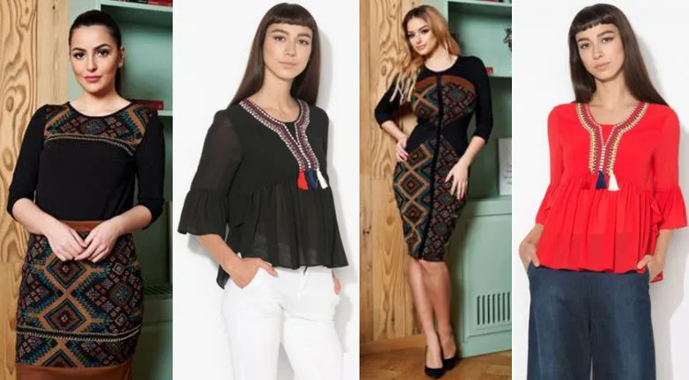
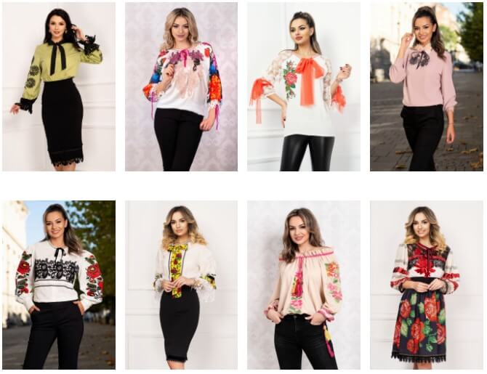
Concluzii
Când am hotărât să investim bani, talent, creativitate și timp pentru a construi ARTIZEN ne-am gândit la ce ne-am dori noi să facem în domeniul vestimentar. Astfel, am pornit de la premisa că cel mai important este ca serviciile pe care le oferim să fie de cea mai bună calitate. Ca un rod al ideilor noastre a luat naștere această afacere.
Deși avem concurență și pare a fi un business similar cu celelalte existente pe piață, există o sumedenie de elemente originale, printre care, cel care joacă rolul principal-creativitatea, unicitatea articolelor și lecțiile de croitorie. Principalul nostru scop este să satisfacem nevoile și cerințele clienților noștri așa cum trebuie.

Slide 34
Cu mulțumiri și un mesaj bun de la o viitoare antreprenoare,
Estera Daria Sainiuc
„Fără pasiune, nici o afacere nu va obține succes pe termen lung. Iar fără curaj, nici o afacere nu va deveni realitate.”
– Ilinca Dobrescu -

